Slide 1
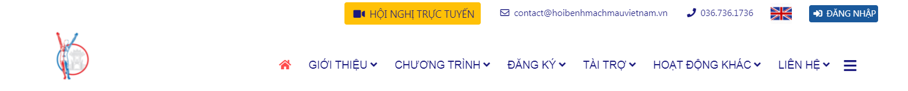
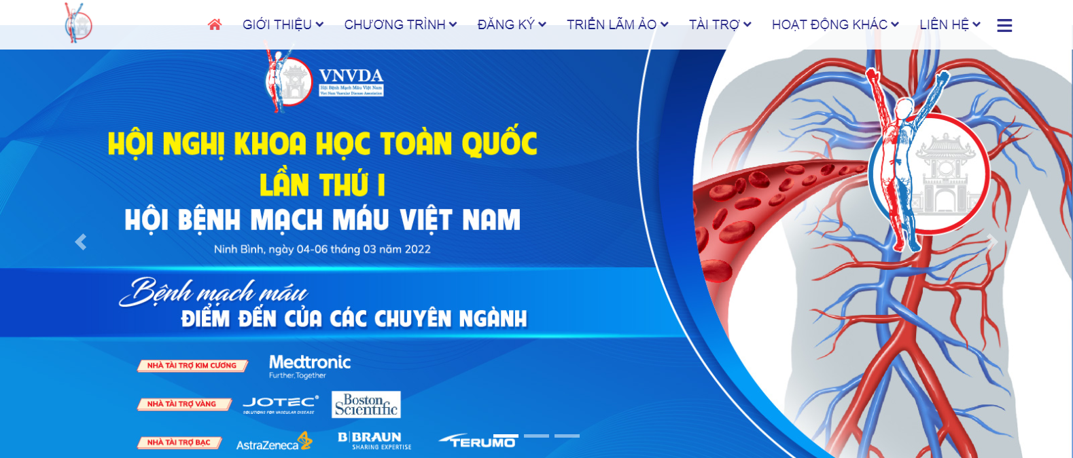



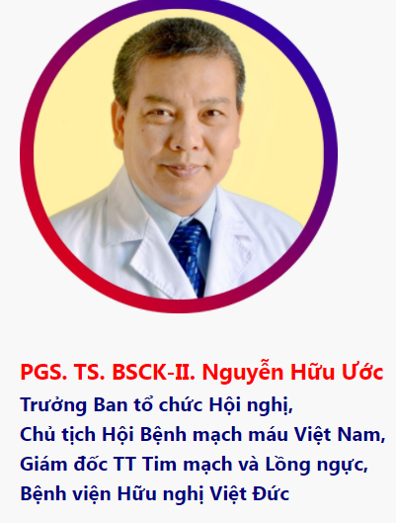
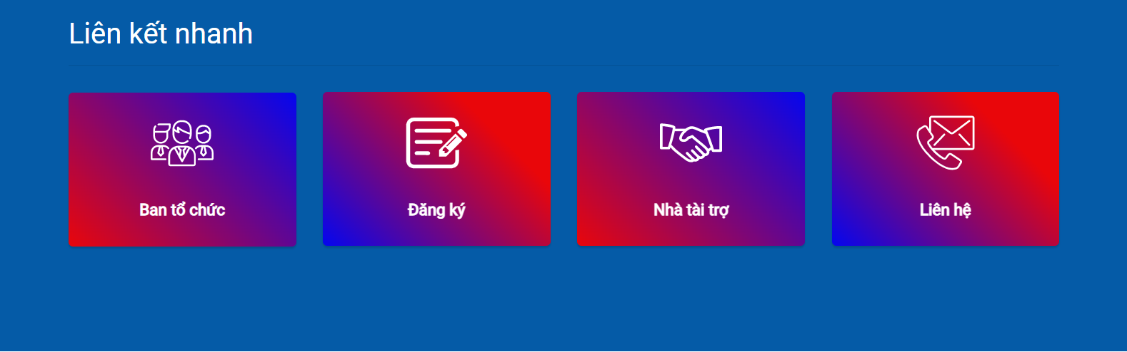
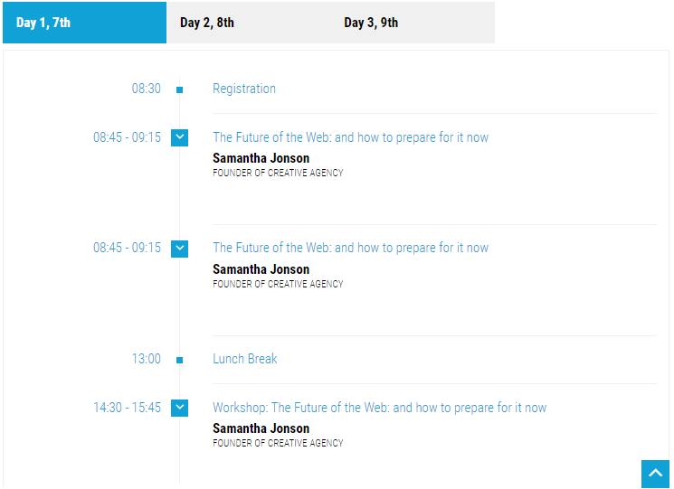
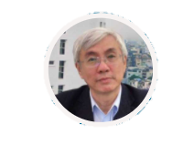

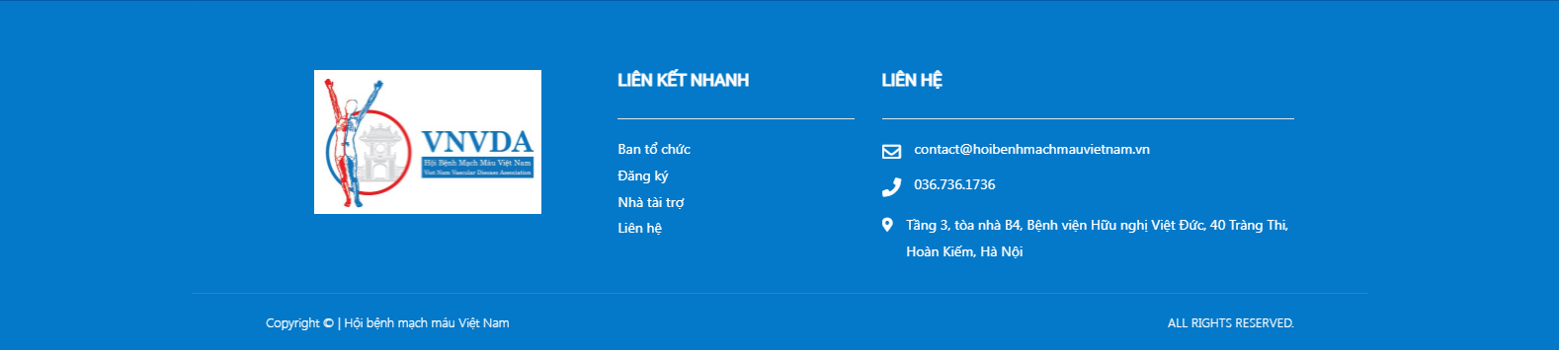
Cho ngắn khoảng trắng giữa 2 dòng lại. Để khi ng dung cuộn xuống dưới thì vẫn hiện cả 2 dòng này.
Logo hội thì cho chiều cao = cả 2 dòng cộng lại
Nút hội nghị trực tuyến đổi sang: Virtual Conference.
Add thêm địa điểm tổ chức và thời gian chương trình
Khách sạn The Reed Ninh Bình
Đường Đinh Điền, P. Đông Thành, TP Ninh Bình.
Thời gian còn lại
Chuyển đồng hồ đếm ngược lên trên, lồng chữ Ngày, giờ, phút, giây vào trong ô số
THƯ CHÀO MỪNG
04 – 06/03/2022
Ngày Giờ Phút Giây
Phần thư chào mừng: để 1 bên ảnh chủ tịch, 1 bên là thư chào mừng (không giới hạn ký tự để admin tự căn)
Có nút Xem thêm để dẫn vào bài viết full
Kính gửi: Quý Thầy cô, Quý vị đồng nghiệp
Quý Hội viên Hội Bệnh mạch máu Việt Nam
Quý Công ty, đơn vị đối tác
Lời đầu tiên, thay mặt Ban tổ chức Hội nghị khoa học toàn quốc lần thứ nhất - Hội Bệnh mạch máu Việt Nam, tôi xin gửi tới các quý vị đại biểu, các bạn đồng nghiệp lời chào mừng nồng nhiệt, lời chúc sức khỏe và thành công; trân trọng cảm ơn Quý Thầy cô, quý Hội viên và các đồng nghiệp đã đang và sẽ luôn cùng đồng hành và góp sức xây dựng Hội ngày càng vững mạnh và phát triển.
Theo kế hoạch hoạt động năm 2022 đã được Ban Chấp hành thông qua, được sự cho phép của UBND tỉnh Ninh Bình, sở Y tế tỉnh Ninh Bình , sự hợp tác hỗ trợ của các đơn vị liên quan và các đối tác tin cậy, Hội Bệnh mạch máu Việt Nam quyết định tổ chức Hội nghị khoa học toàn quốc lần thứ I tại Thành phố Ninh Bình xinh xắn trong các ngày 04 – 06 tháng 3 năm 2022, dưới hình thức trực tiếp kết hợp trực tuyến, với các điều kiện đảm bảo phòng chống đại dịch Covid-19 an toàn nhất.
Xem thêm
LIÊN KẾT NHANH
CHƯƠNG TRÌNH KHOA HỌC
Đổi màu nền phần này sang màu xanh giống phần BAN TỔ CHỨC
Phần chương trình: lên form giống như này dc k ạ?
Ngày 1,2,3 ở dòng đầu.
Link 1,2,3 ở dòng 2
Các phần chương trình chi tiết:
Thời gian cột trái, chủ đề phiên cột phải.
Có nút mũi tên xuống thì khi bấm vào sẽ sổ ra thông tin cụ thể các bài báo cáo của phiên. Cho phép bấm vào mũi tên để thu gọn lại như ban đầu.
Link 1
Link 2
Link 3
BAN TỔ CHỨC
PGS.TS. NGUYỄN HỮU ƯỚC
Chủ tịch hội Bệnh mạch máu Việt Nam
PGS.TS. NGUYỄN HỮU ƯỚC
Chủ tịch hội Bệnh mạch máu Việt Nam
PGS.TS. NGUYỄN HỮU ƯỚC
Chủ tịch hội Bệnh mạch máu Việt Nam
PGS.TS. NGUYỄN HỮU ƯỚC
Chủ tịch hội Bệnh mạch máu Việt Nam
PGS.TS. NGUYỄN HỮU ƯỚC
Chủ tịch hội Bệnh mạch máu Việt Nam
PGS.TS. NGUYỄN HỮU ƯỚC
Chủ tịch hội Bệnh mạch máu Việt Nam
PGS.TS. NGUYỄN HỮU ƯỚC
Chủ tịch hội Bệnh mạch máu Việt Nam
PGS.TS. NGUYỄN HỮU ƯỚC
Chủ tịch hội Bệnh mạch máu Việt Nam
PGS.TS. NGUYỄN HỮU ƯỚC
Chủ tịch hội Bệnh mạch máu Việt Nam
NHÀ TÀI TRỢ KIM CƯƠNG
NHÀ TÀI TRỢ VÀNG
NHÀ TÀI TRỢ BẠC

Slide 2
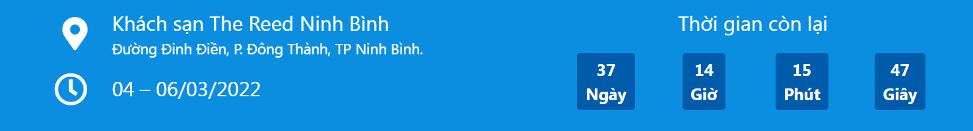
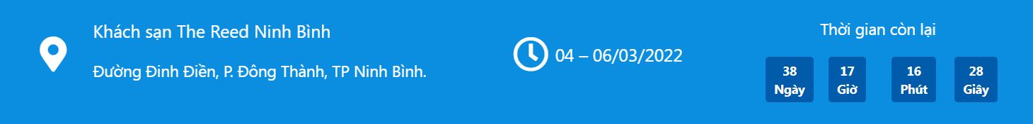
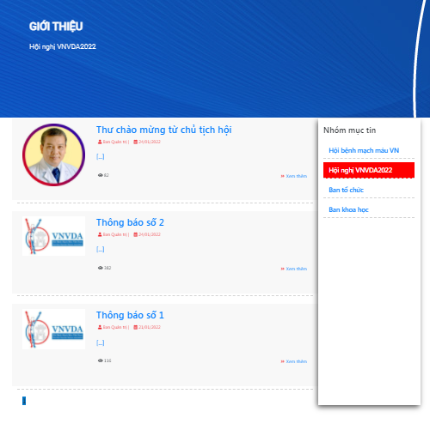
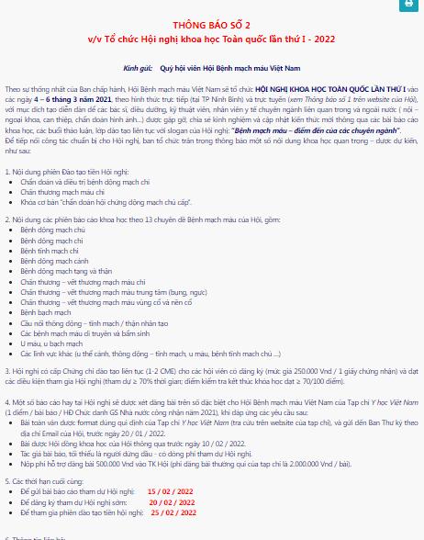
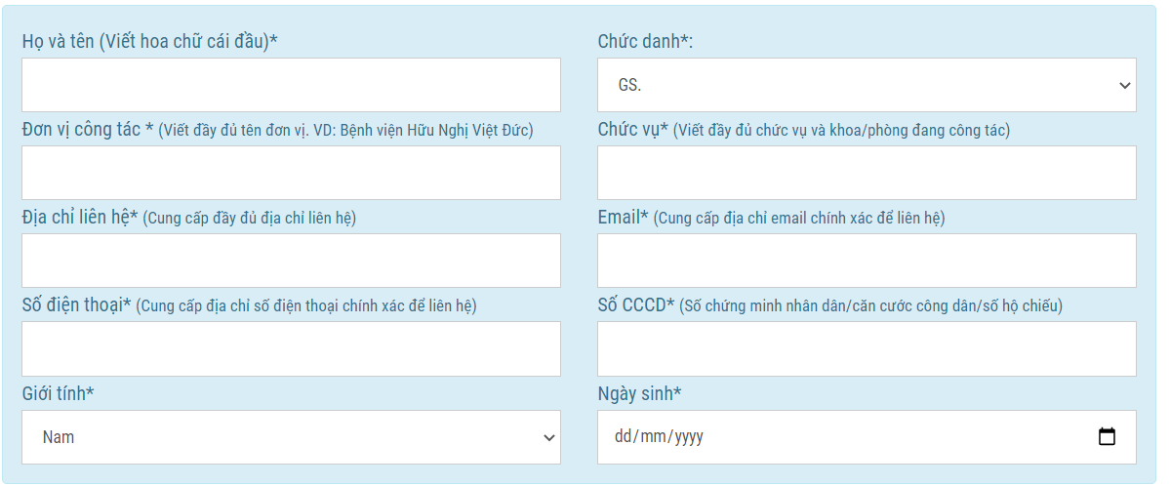
HỘI NGHỊ TRỰC TUYẾN
THỜI GIAN CÒN LẠI

